Slide 1

Structura cursului
1. Introducere
2. Reactia
3. Comportarea sistemelor dinamice 1: ODE, Convolutie
4. Comportarea sistemelor dinamice 2: Laplace TF,
raspuns in frecventa
5. Comportarea sistemelor dinamice 3: modelul starilor
6. Sisteme cu reactie, fundamente
7. Stabilitatea sistemelor cu reactie. Locul radacinilor
8. Stabilitatea in domeniul frecventa
9. PID, sisteme feedforward
10. Reactia dupa stare
11. Sisteme de control digitale

Slide 2
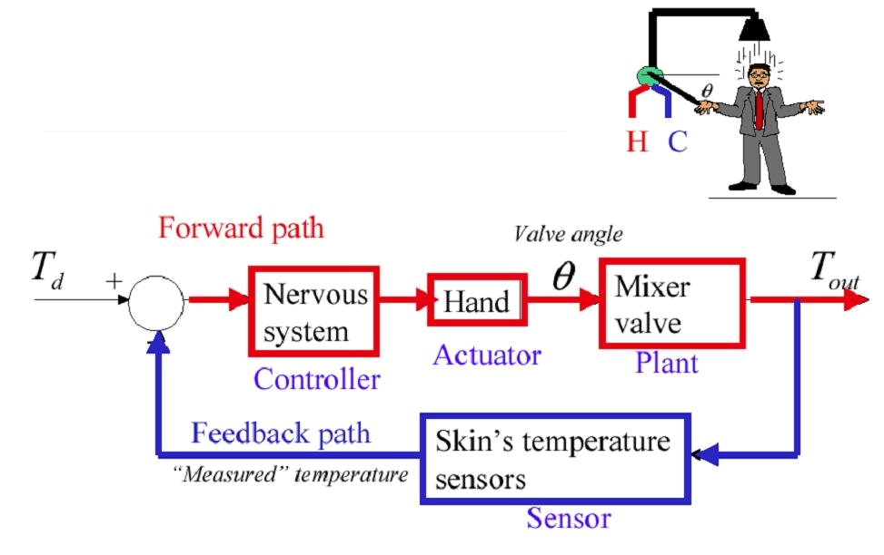

Slide 3
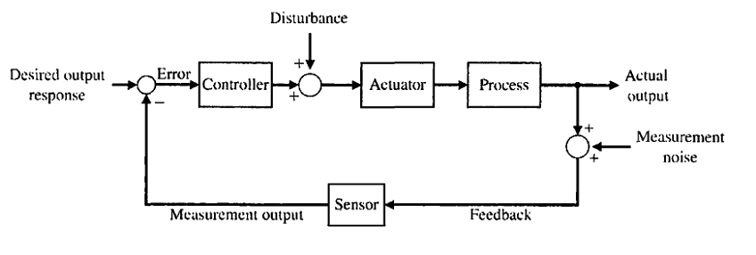
Reactia negativa – prezenta in natura si sistemele produse de tehnologie
Principiul ei: actiuni de corectare bazate pe diferenta intre rezultatul dorit si rezultatul actual
Re-descoperita si re-inventata de multe ori de catre ingineri in contexte diferite
In continuare discutam citeva proprietati ale sale care pot fi intelese intuitiv

Slide 4
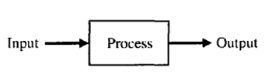



Proprietatile reactiei
(analiza statica)
Pentru fiecare bloc consideram un model static – fie schimbarea intrarii produce instantaneu modificarea iesirii, fie noi asteptam de fiecare data ca semnalele sa devina constante si apoi le masuram.
Astfel, variabila timp nu intervine in descrierea blocurilor.
Putem reprezenta functionarea unui bloc printr-o functie simpla care leaga iesirea de intrare

Slide 5
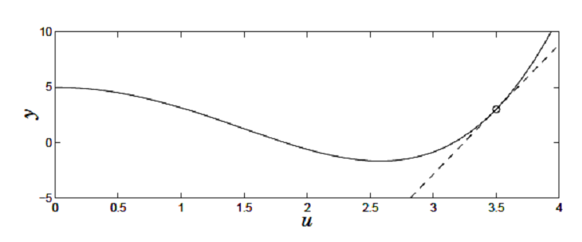
Analiza statica
Cum timpul nu intervine, putem sa reprezentam grafic relatia, obtinind diagrama statica intrare-iesire.
Aceasta este, in general, neliniara.

Slide 6

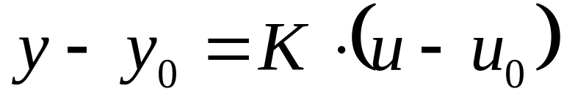
Analiza statica
“Liniarizare” in jurul punctului u₀=3,5

Slide 7
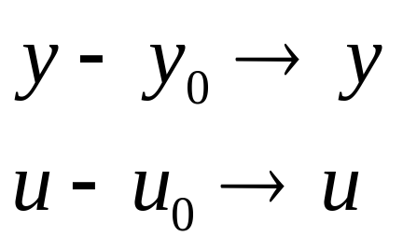
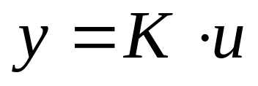
Analiza statica
Constanta K este factorul de transfer definit in jurul punctului de operare si este panta caracteristicii in acel punct
Se aleg variabilele astfel incit sa fie zero la punctul de operare:
Cu noile varaibile, blocul este descris de

Slide 8
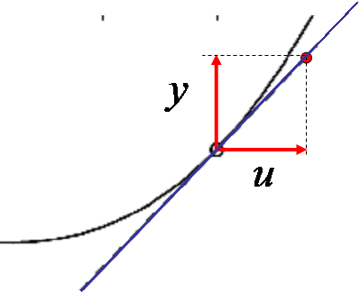
Analiza statica

Slide 9
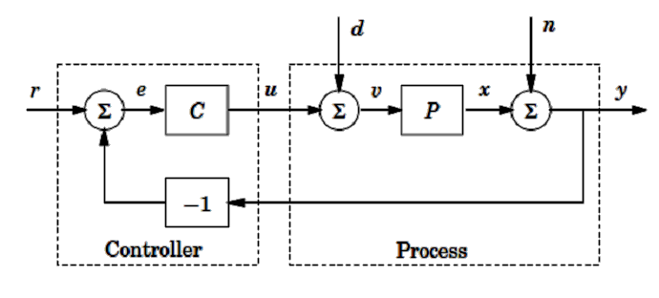
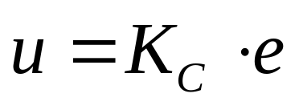
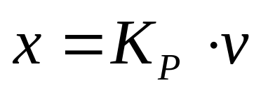
Sistem cu reactie
negativa unitara
Blocurile sunt descrise prin modele statice liniare. C – controlerul (regulatorul) cu amplificarea K_{C}, P – procesul controlat avind amplificarea K_{P}.

Slide 10
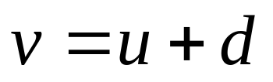
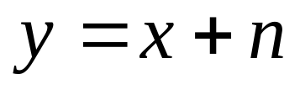
r este valoarea dorita (referinta, set-point), u este controlul, x este marimea controlata (aservita).
Peste semnalul de control u se adauga perturbatia externa d
Zgomotul n este adaugat in procesul de masurare a marimii x

Slide 11

Sistem cu reactie
Eroarea e este calculata ca diferenta intre referinta r si iesirea y

Slide 12
Ecuatiile care descriu
sistemul de control
Toate sunt liniare
Putem calcula separat efectul oricareia dintre intrarile r, d sau n asupra oricaruia dintre semnalele sistemului, considerind nule celelalte intrari.

Slide 13
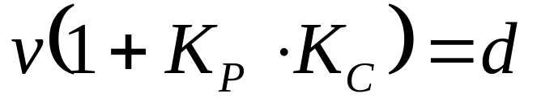
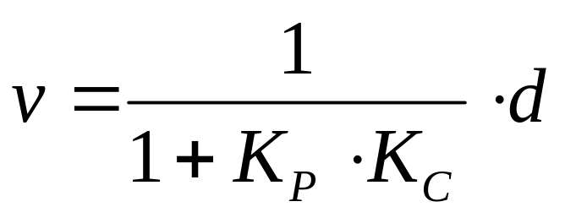
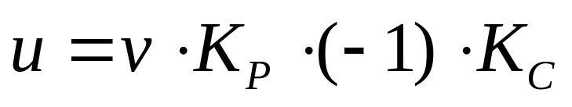
Sistem cu reactie
Exemplu
Efectul lui d asupra lui v (r si n sunt nule)
nul
nul

Slide 14
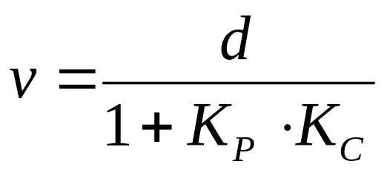
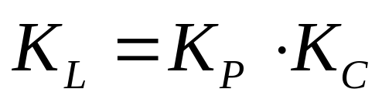
nul
Exemplu
nul
Definim amplificarea buclei
Amplificarea unui semnal care parcurge integral bucla inchisa (mai putin factorul -1 specific reactiei negative). Este todeauna adimensional (o amplificare) si are, inpractica, valori mult supraunitare.

Slide 15
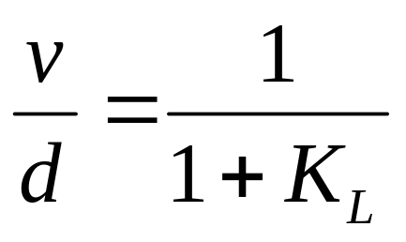
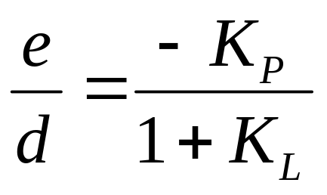
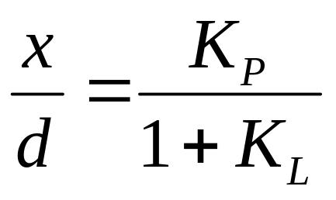
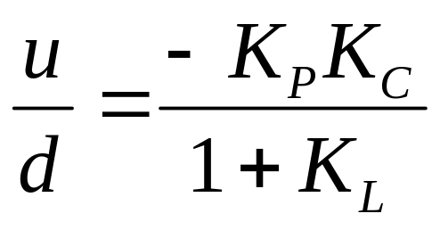
Sistem cu reactie
Factori de transfer ce leaga pe d (ca intrare) de diferitele semnale ale sistemului

Slide 16
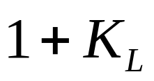
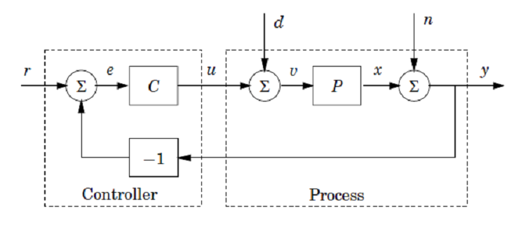
Sistem cu reactie
Observatie:
Toate rapoartele au acelasi numitor:
Numaratorul este produsul factorilor de transfer mergind de la intrare (semnalul extern) la semnalul considerat ca efect.

Slide 17
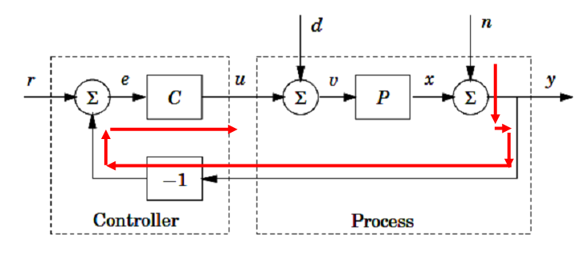
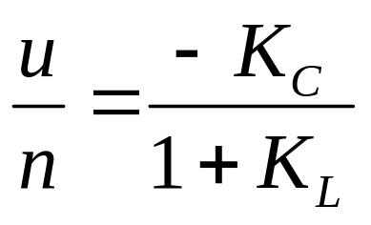
Sistem cu reactie
produsul factorilor de transfer
pe calea directa
Formula generala
(Black 1920)
1 + amplificarea buclei
Intrare – zgomotul n, efectul asupra marimii de control u.

Slide 18
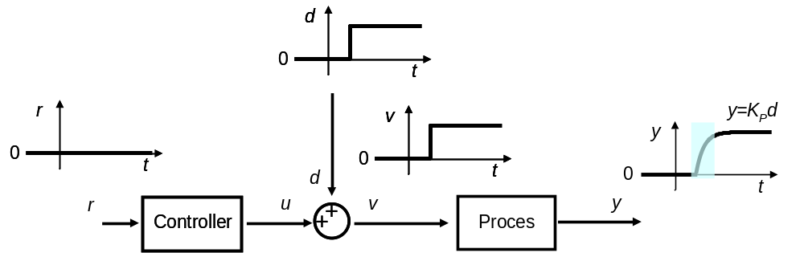
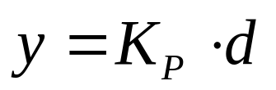
Proprietatile reactiei
(analiza statica)
Care este efectul perturbatiei d ?
In absenta reactiei

Slide 19
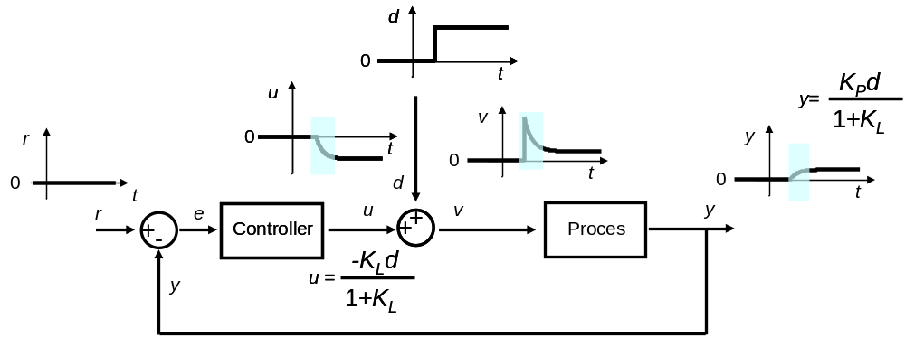
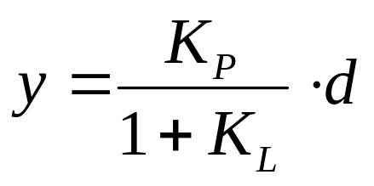
Proprietatile reactiei
(analiza statica)
Care este efectul perturbatiei d ?
Cu reactie

Slide 20
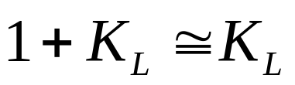
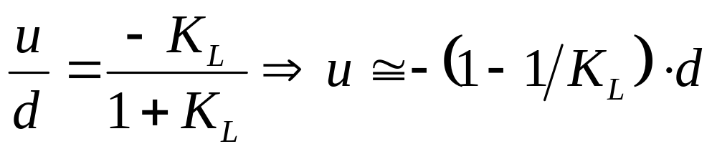
Proprietatile reactiei
(analiza statica)
Care este efectul perturbatiei d ?
Cu reactie
In absenta reactiei
Reactia micsoreaza efectul perturbatiei asupra iesirii procesului de ori !!!.
Cu K_{L}=100, efectul perturbatiei este redus la 1% din valoarea sa fara reactie.
Cum este posibil acest lucru ?
Reactia determina marimea de control u sa ajunga la o valoare aproape egala cu –d, compensind aproape complet perturbatia.

Slide 21
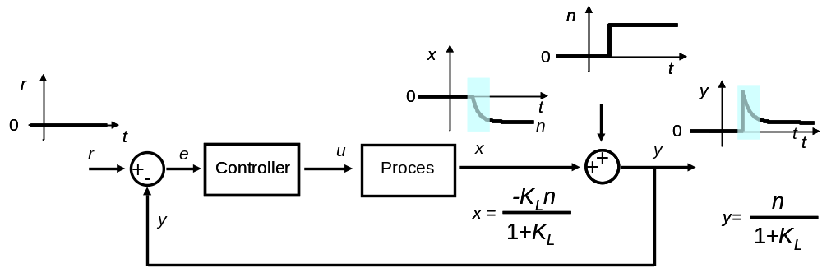
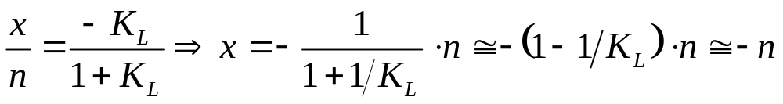
Proprietatile reactiei
(analiza statica)
Care este efectul zgomotului de masura n ?
x este marimea adevarata a procesului, y este ceea ce obtinem dupa masurarea ei.
Zgomotul n apare practic neatenuat, cu semn schimbat la iesirea adevarata a procesului !.

Slide 22
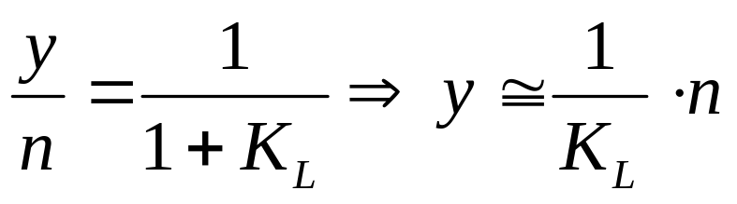
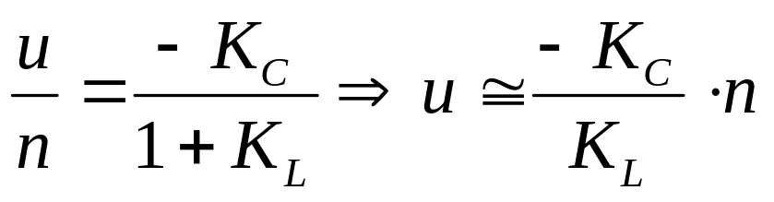
Proprietatile reactiei
(analiza statica)
Care este efectul zgomotului de masura n ?
Dar la iesirea "masurata" ?
Aici el este atenuat de K_{L} ori
Efectul lui asupra variabilei de control u

Slide 23
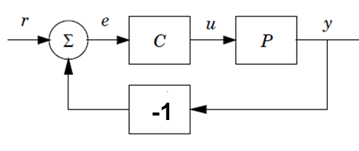
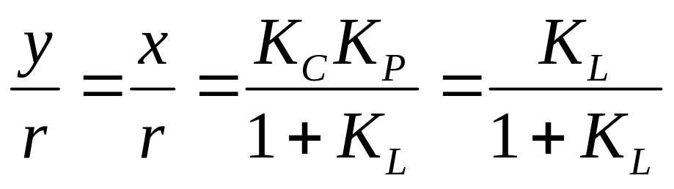
Proprietatile reactiei
(analiza statica)
Cum este controlata marimea de iesire de catre referinta ?

Slide 24
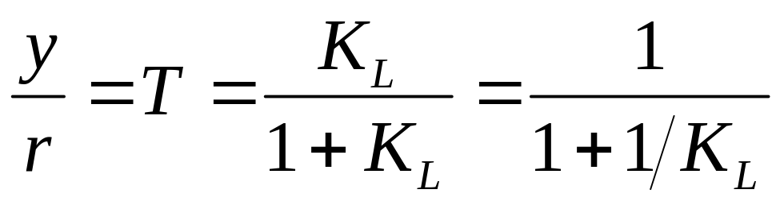
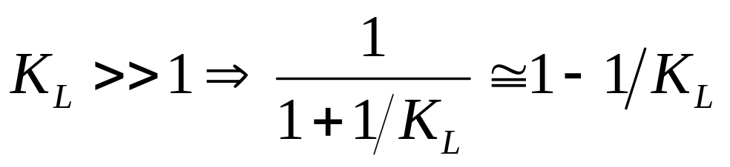
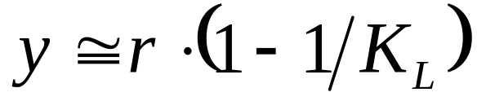
Proprietatile reactiei
(analiza statica)
T este factorul de transfer de "urmarire" (tracking)
Daca amplificarea buclei este >>1, marimea de iesire (controlata) este foarte aproape de referinta.

Slide 25
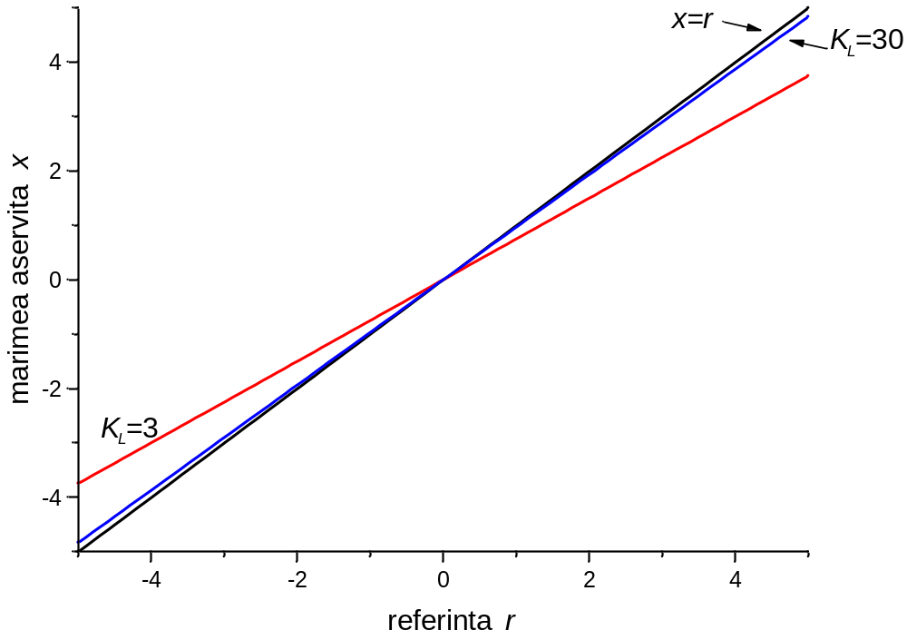

Slide 26
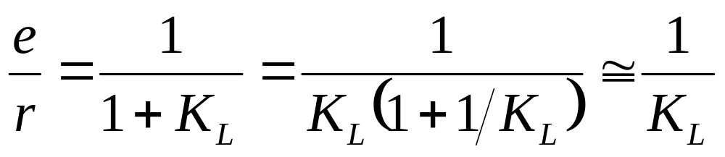
Proprietatile reactiei
(analiza statica)
Cit este eroarea relativa ?
Eroarea relativa este aproximativ egala cu inversul amplificarii buclei !!!
Cu K_{L}=100, y urmareste referinta cu o eroare de urmarire de 1%.

Slide 27
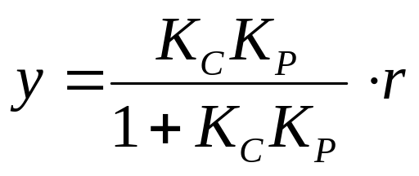
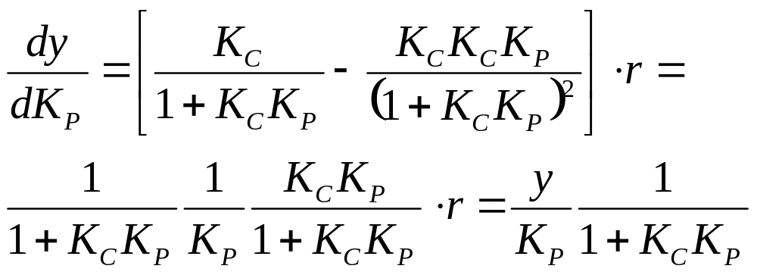
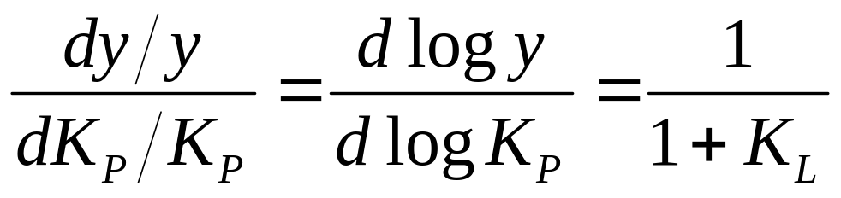
Proprietatile reactiei
(analiza statica)
Ce se intimpla daca procesul insusi se modifica (sau a fost modelat imprecis) ?
Consideram o variatie a amplificarii procesului K_{P} si calculam efectul asupra iesirii procesului.

Slide 28

Proprietatile reactiei
(analiza statica)
Ce se intimpla daca procesul insusi se modifica (sau a fost modelat imprecis) ?
Cu K_{L}=100, daca factorul de transfer al procesului se modifica cu o zecime (10% din valoarea sa), atunci iesirea procesului se modifica cu o miime (0,1 % din valoarea sa).
K_{L}=100, K_{P} creste de la 50 la 55, y creste de 1,00 la 1,001

Slide 29
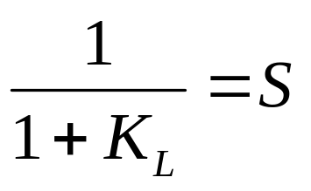
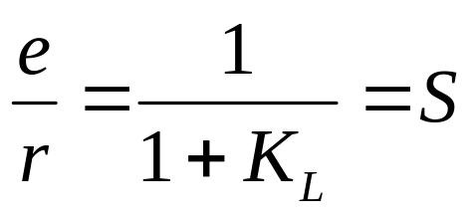
Proprietatile reactiei
(analiza statica)
Ce se intimpla daca procesul insusi se modifica (sau a fost modelat imprecis) ?
Marimea
este numita "senzitivitate"
Aceasta este egala cu factorul de transfer

Slide 30
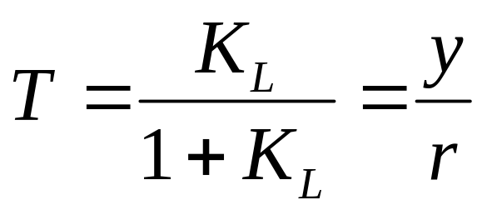
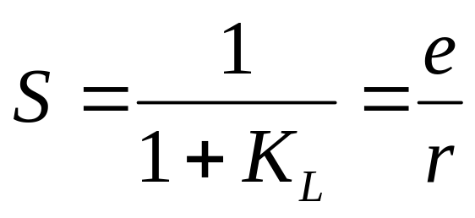

Proprietatile reactiei
(analiza statica)
Factori de transfer esentiali:
caracterizeaza urmarirea referintei de catre variabila procesului, subunitar dar foarte aproape de 1
puternic subunitar, caracterizeaza atenuarea efectului perturbatiilor si al modificarii procesului
T mai este numit complementara senzitivitatii

Slide 31


Utilizarea reactiei pentru obtinerea
unei comportari liniare
In sistemul din figura procesul P are o comportare statica puternic neliniara (curba cu linie continua).

Slide 32





Utilizarea reactiei pentru obtinerea
unei comportari liniare

Slide 33

Utilizarea reactiei pentru obtinerea
unei comportari liniare

Slide 34
Analiza anterioara a surprins citeva proprietati esentiale ale reactiei.
Pentru ca aceasta analiza a ignorat dinamica (raspunsul in timp) pentru proces si controler, rezultatele sale trebuie luate cu prudenta.
Cea mai serioasa eroare este ca majoritatea sistemelor cu reactie devin instabile cind amplificarea buclei este mare.
Un alt dezavantaj este nereprezentarea compromisului intre diminuarea efectelor perturbatiei si zgomotului. In practica perturbatia d este dominata de frecvente joasa pe cind zgomotul de masura n contine frecvente mari.

Slide 35
Proprietatile reactiei
(analiza statica)
Analiza statica a presupus ca o modificare a semnalelor de intrare (referinta, perturbatie, zgomot) produce instantaneu schimbarea variabilei controlate. Cu alte cuvinte, blocurile ce alcatuiesc sistemul nu au memorie.
Aceasta este o simplificare puternica deoarece blocurile sunt dinamice, avind memorie. Un efort important este dedicat, in teoria controlului, tocmai descrierii acestor fenomene dinamice.

Slide 36
Stabilitatea
O consecinta directa a faptului ca sistemul este dinamic este posibilitatea aparitiei oscilatiilor.
Riscul instabilitatii este dezavantajul major al utilizarii reactiei.
Analiza statica a aratat ca este avantajos ca amplificarea buclei sa aiba valori mari.
Practica a aratat ca sistemele de control devin instabile daca amplificarea devine prea mare.

Slide 37

Dupa o perturbatie, eroarea e se comporta in unul din modurile urmatoare:
eroarea scade monoton la 0
eroarea creste monoton
eroarea oscileaza cu o amplitudine
ce creste monoton
eroarea oscileaza cu o amplitudine
ce scade monoton la 0

Slide 38

In lucrarea din 1868 Maxwell leaga stabilitatea de radacinile unei ecuatii alegebrice:
radacina reala,
negativa
radacina reala,
pozitiva
radacini complexe cu
parte reala negativa
radacini complexe cu
parte reala pozitiva

Slide 39
Stabilitatea sistemelor
Stabilitate – partea reala este negativa
Instabilitate – partea reala este pozitiva
Im
REGIUNE
DE
STABILITATE
REGIUNE
DE
INSTABILITATE
0
0
Re

Slide 40
Proprietatile reactiei negative
Reactia negativa reduce efectele perturbatiilor.
Reactia negativa face sistemul insensibil la modificarea procesului.
Reactia negativa face ca iesirea sistemului sa urmareasca cu precizie referinta.
Reactia negativa poate face ca, in ciuda neliniaritatii procesului, relatia r-y sa fie liniara cu aproximatie foarte buna.
Reactia negativa poate sa produca comportarea dorita a unui sistem.
Reactia negativa poate sa stabilizeze un sistem instabil.
Reactia negativa poate produce instabilitate.

Slide 41

Controlul feedforward
In afara calitatilor, reactia negativa prezinta si limitari. Cu reactie negativa, o eroare trebuie mai intii sa se intimple inainte ca sistemul sa o corecteze. Acesta este si sensul cuvintul reactie.
In anumite conditii este posibil ca o perturbatie sa fie masurata inainte sa intre in sistem
Este necesara o cunoastere precisa a sistemului !!!

Slide 42

Controlul feedforward combinat cu feedback
Efectele cunoasterii imprecise a sistemului sunt corectate de catre bucla de reactie negativa.

Slide 43
Feedback
cu bucla inchisa
condusa de evenimente
reactiva
robusta impotriva erorilor de modelare
risc de instabilitate
Feedforward
cu bucla deschisa
planificata
pro-activa
sensibila la erorile de modelare
fara risc de instabilitate

